Slide 1
এই স্লাইডটি সম্মানিত শিক্ষকবৃন্দের জন্য।
এই পাঠটি শ্রেণিকক্ষে উপস্থাপনের সময় প্রয়োজনীয় নির্দেশনা প্রতিটি স্লাইডের নিচে অর্থাৎ Slide Note -এ সংযোজন করা হয়েছে। আশাকরি সম্মানিত শিক্ষকগণ অনুগ্রহপূর্বক পাঠটি উপস্থাপনের পূর্বে উল্লেখিত Note দেখে নিবেন। এছাড়াও শিক্ষকগণ প্রয়োজনবোধে তার নিজস্ব কলাকৌশল প্রয়োগ করতে পারবেন।

Slide 2
রক্তিম শুভেচ্ছা

Slide 3
পরিচিতি
শ্রেণি: ৮ম
বিষয়ঃ
বাংলাদেশ ও বিশ্বপরিচয়
মো: রাশেদ রায়হান (লিটন)
দুর্গাপুর মাধ্যমিক বিদ্যালয়
কুমারখালী, কুষ্টিয়া।
E-mail: rashedraihan1978@gmail.com
Mobile: 01942778660

Slide 4
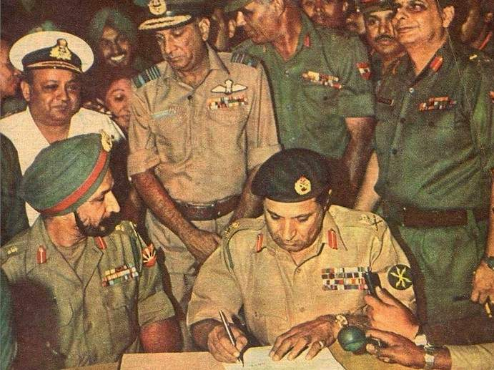
“ পাকিস্তানি বাহিনীর আত্মসমর্পণ”
উপরের ছবিটি কিসের ?

Slide 5
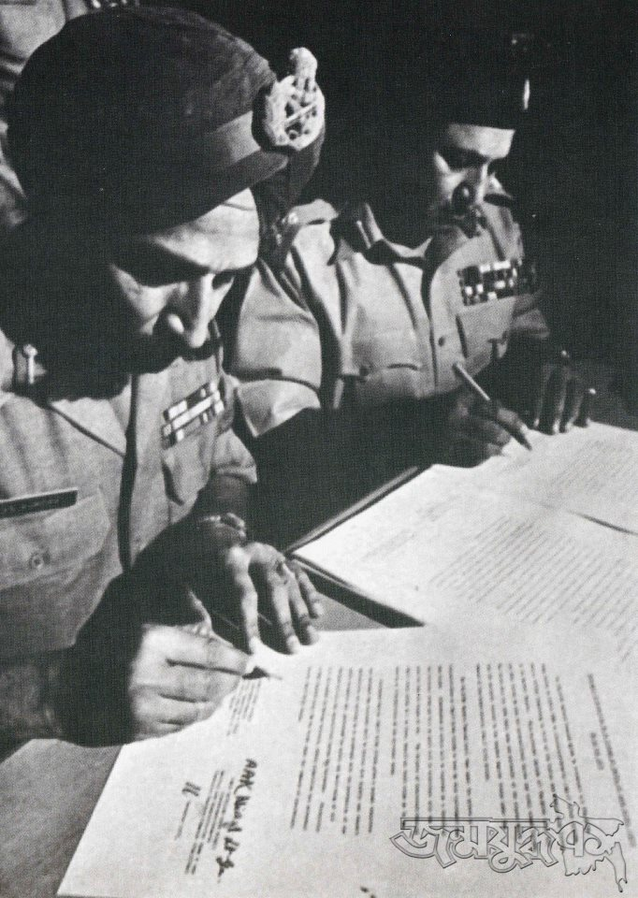
পাঠের বিষয়
“পাকিস্তানি বাহিনীর আত্মসমর্পণ”

Slide 6
শিখনফল
এই পাঠ শেষে শিক্ষার্থীরা...
◊পাকিস্তানি বাহিনীর শোচনীয় পরাজয় মেনে নিয়ে
যৌথ বাহিনীর কাছে আত্মসমর্পণের ঘটনাটি বর্ণনা
করতে পারবে।

Slide 7
এসো আমরা একটি ভিডিও দেখি।
ভিডিও চিত্র

Slide 8
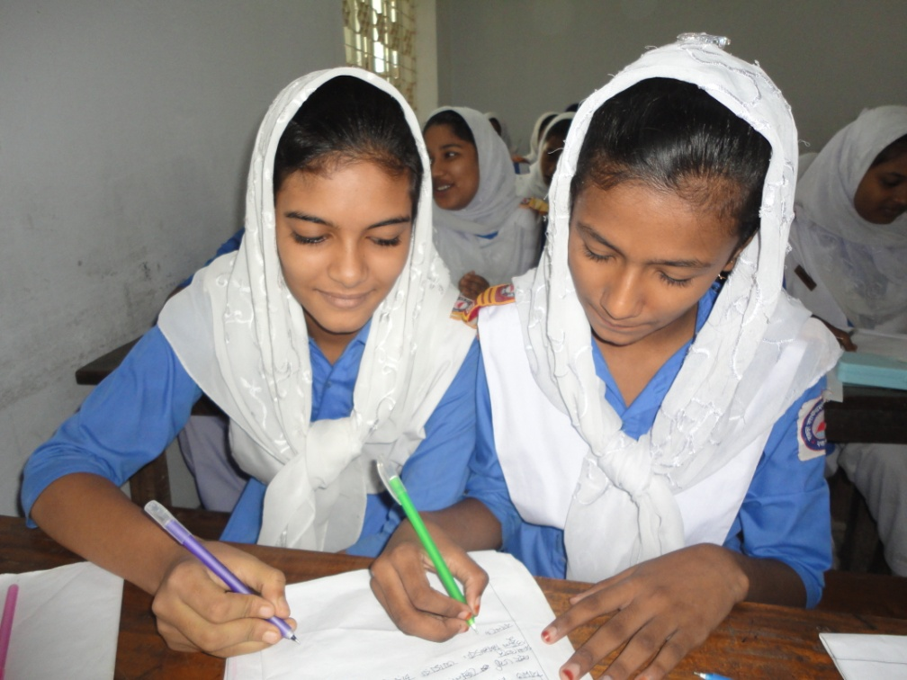
জোড়ায় কাজ
পাকিস্তানি বাহিনীর আত্মসমর্পণের এ ভিডিওটি দেখে তোমার অনুভূতি বর্ণনা কর।

Slide 9
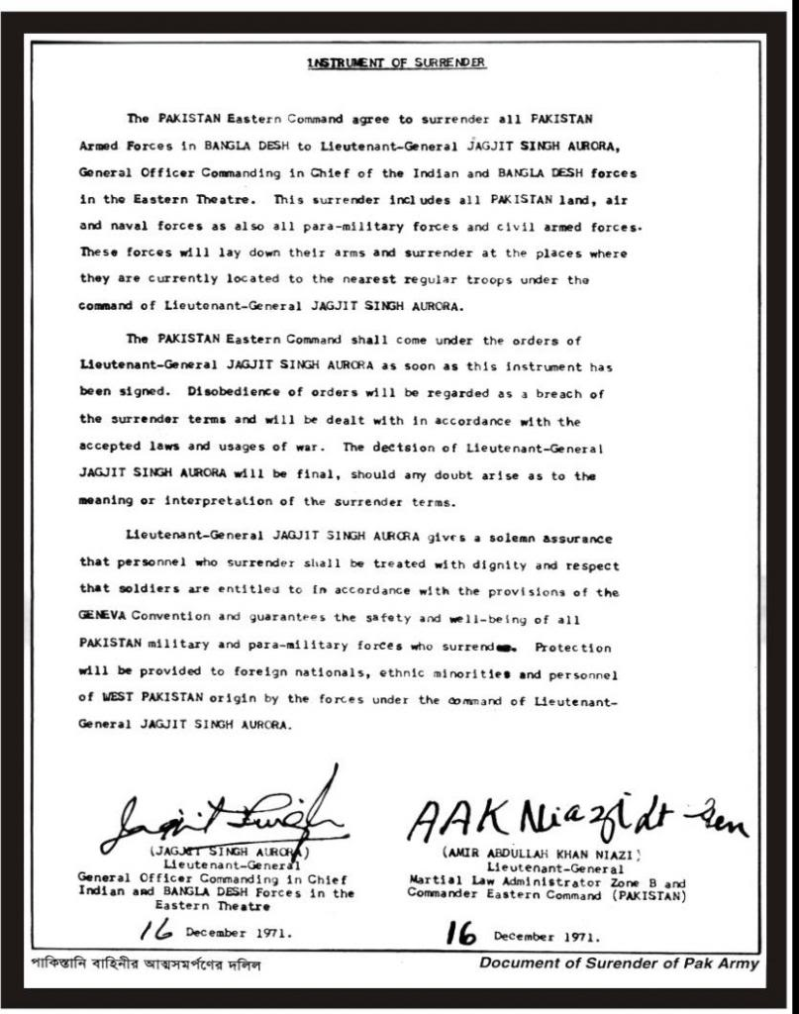
আত্মসমর্পণ দলিল

Slide 10
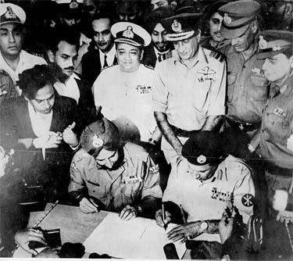
প্রশ্নের জন্য ক্লিক করুন
উত্তরের জন্য ক্লিক করুন
মহান মুক্তিযুদ্ধের চূড়ান্ত বিজয়।
আত্মসমর্পণ দলিল স্বাক্ষরের মাধ্যমে আমরা কি পেলাম?

Slide 11
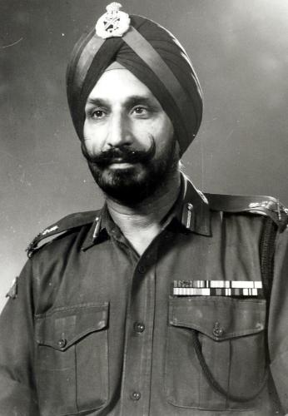
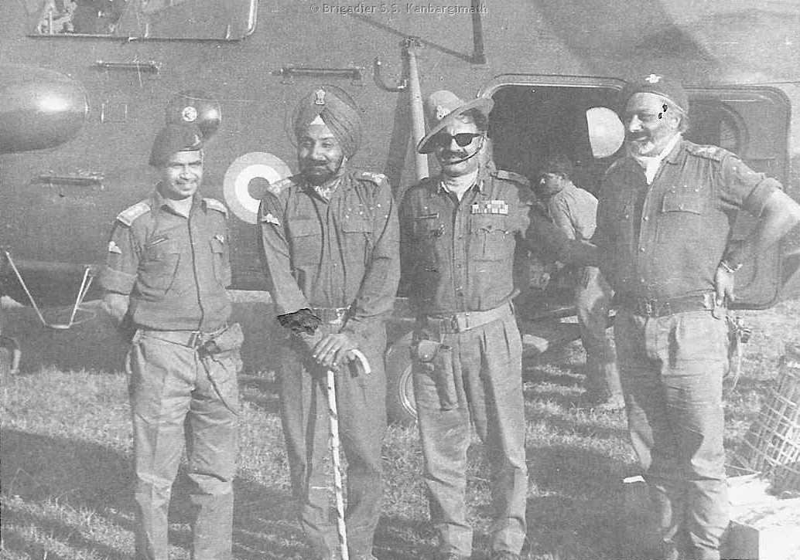
যৌথ বাহিনীর কমান্ডার ইন চিফ
লে. জেনারেল জগজিৎ সিং অরোরা
Notes:
যৌথ বাহিনীর কমান্ডার ইন চিফ লে. জেনারেল জগজিৎ সিং অরোরা ও ভারতীয় বাহিনীর চিফ অব স্টাফ মেজর জেনারেল জ্যাকব একটি হেলিকপ্টারে আগরতলা থেকে ঢাকা এসে পৌঁছান ।

Slide 12
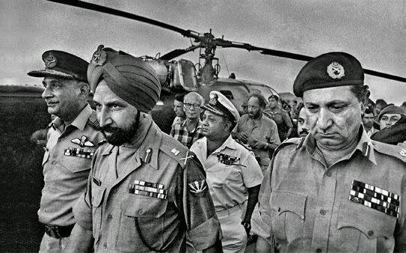
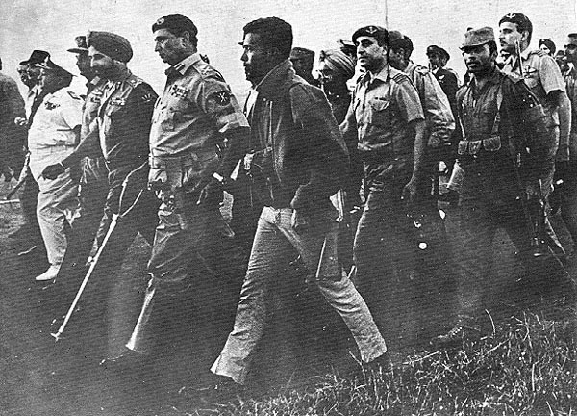
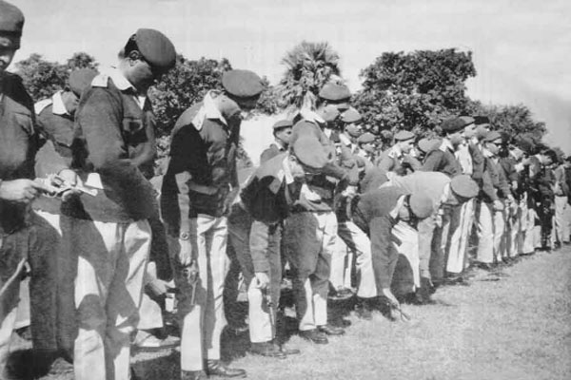
যৌথ বাহিনীর কাছে
পাকিস্তানি
সৈন্য আত্মসমর্পণ
Notes:
আত্মসমর্পনের অনুষ্ঠানে বাংলাদেশের পক্ষে এই অনুষ্ঠানে প্রতিনিধিত্ব করেন মুক্তিবাহিনীর উপপ্রধান গ্রুপ ক্যাপ্টেন (এয়ার ভাইস মার্শাল) একে খন্দকার। আরো উপস্থিত ছিলেন ২ নং সেক্টর (ঢাকা) কমান্ডার এ টি এম হায়দার ।

Slide 13
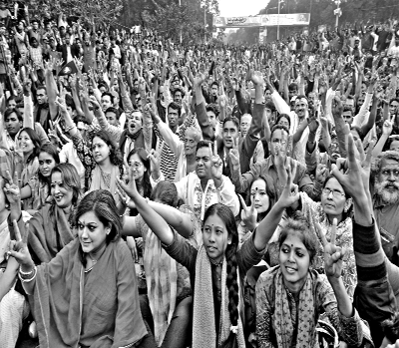
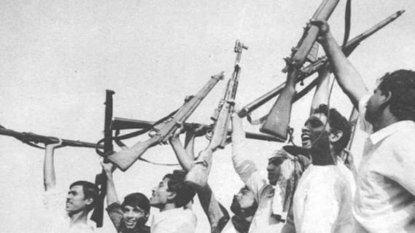
র
আত্মসমর্পণের মাধ্যমে
সমাপ্তি ঘটে মুক্তিযুদ্ধের।
সৃষ্টি হয় স্বাধীন
বাংলাদেশের।

Slide 14
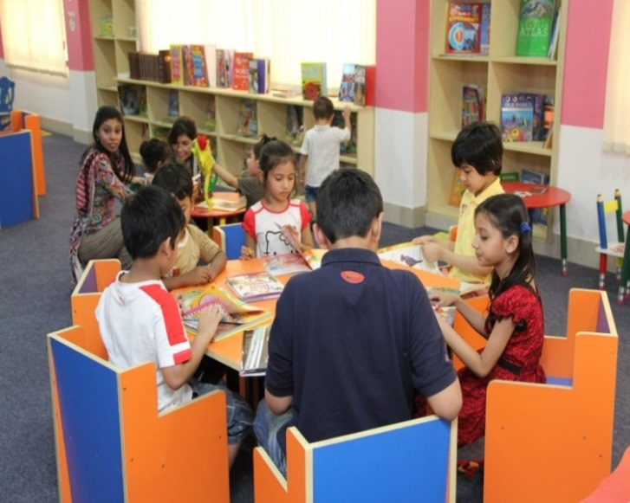
দলীয় কাজ
মুক্তিযুদ্ধে যৌথবাহিনীর ভূমিকা বর্ণনা কর।
মোঃরাশেদ রায়হান (লিটন) , কম্পিউটার শিক্ষক , দুর্গাপুর মাধ্যমিক বিদ্যালয়, কুমারখালী, কুষ্টিয়া।

Slide 15
মূল্যায়ন
Avevi †Póv Kwi
উত্তর সঠিক হয়েছে
১। কে কে আত্মসমর্পণ দলিলে স্বাক্ষর করেন?
ক। নিয়াজী ও অরোরা
খ। জিয়া ও নিয়াজী
গ। ওসমানী ও নিয়াজী
ঘ। এ কে খন্দকার ও নিয়াজী
২। বাংলাদেশের মুক্তিযুদ্ধের অবসান ঘটে-
ক। ১৭ ডিসেম্বর ১৯৭১
খ। ১৫ ডিসেম্বর ১৯৭১
গ। ১৩ ডিসেম্বর ১৯৭১
ঘ। ১৬ ডিসেম্বর ১৯৭১
৩। ১৬ ডিসেম্বরের আত্মসমর্পণ অনুষ্ঠান উপলক্ষে একই বিমানে ভারত থেকে যারা
ঢাকায় আসেন-
i. মেজর জেনারেল জ্যাকব ও তার স্ত্রী ii. লে.জেনারেল জগজিগ সিং অরোরা
iii. গ্রুপ ক্যাপ্টেন এ.কে. খন্দকার
ক. i ও ii
খ. i ও iii
গ. ii ওiii
ঘ. i, ii ও iii
Notes:
◊ সঠিক উত্তর জানার জন্য উত্তরের বাটনের উপর ক্লিক করুন ।

Slide 16
বাড়ির কাজ
আত্মসমর্পণের দিনে রেসকোর্স ময়দানে কী অবস্থার সৃষ্টি হয় বর্ণনা কর।
মোঃরাশেদ রায়হান (লিটন) , কম্পিউটার শিক্ষক , দুর্গাপুর মাধ্যমিক বিদ্যালয়, কুমারখালী, কুষ্টিয়া।
মোঃরাশেদ রায়হান (লিটন) , কম্পিউটার শিক্ষক , দুর্গাপুর মাধ্যমিক বিদ্যালয়, কুমারখালী, কুষ্টিয়া।

Slide 17
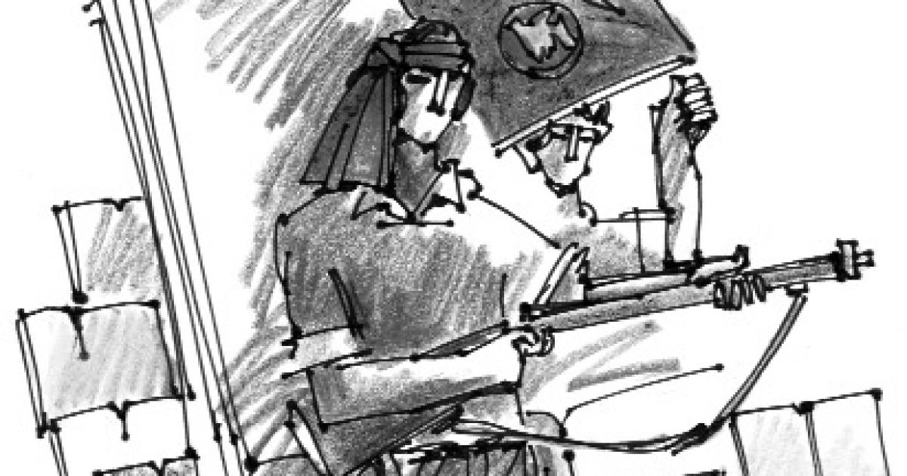
ধন্যবাদ শিক্ষার্থীদের

Slide 18
কৃতজ্ঞতা স্বীকার
শিক্ষা মন্ত্রণালয়, মাউশি, এনসিটিবি ও এটুআই-এর সংশ্লিষ্ট কর্মকর্তাবৃন্দ
এবং কন্টেন্ট সম্পাদক হিসেবে যাঁদের নির্দেশনা, পরামর্শ ও তত্ত্বাবধানে এই মডেল কন্টেন্ট সমৃদ্ধ হয়েছে তারা হলেন-
জনাব মোহাম্মদ হাবীবুল ইসলাম সুমন,
সহকারি অধ্যাপক, টিটিসি, ময়মনসিংহ।
জনাব রফিকুল ইসলাম,
সহকারি অধ্যাপক, টিটিসি, পাবনা।

